Slide 1

OTOMATISASI PERINGKASAN TEKS PADA DOKUMEN HUKUM MENGGUNAKAN METODE LATENT SEMANTIC ANALYSIS
Millenia Rusbandi / 1641720029
Pembimbing 1
Imam Fahrur Rozi, S.T., M.T.
DIV-Teknik Informatika
Politeknik Negeri Malang

Slide 2
Latar Belakang
Banyaknya jumlah kriminalitas di Indonesia. Pada tahun 2015-2017, rata – ratanya sebesar 348.928 kasus per tahun.
352.936
357.197
Harus membaca keseluruhan dokumen dimana akan memerlukan waktu yang cukup lama.
352.936
336.652
2015
2016
2017
Jumlah kasus kriminalitas tahun 2015 – 2017 (Badan Pusat Statistik, 2018)
Notes:
Latar belakang mengapa memilih peringkasan dokumen hokum.
Semakin banyak jumlah kriminalitas di Indonesia akan berdampak pada jumlah dokumen hukum yang akan ditangani oleh aparat penegak hukum.
Karena banyaknya jumlah dokumen hokum tersebut, maka aparat hokum seperti pengacara, hakim dan jaksa akan kesulitan untuk membaca dan keseluruhan dokumen. Pastinya akan memerlukan waktu yang cukup lama. Salah satu dokumen hokum yaitu nota pembelaan. Seperti salah satu kasus Fredrich Yunadi. Yang nota pembelaanya berisi 2000 lembar. Sedangkan dokumen tersebut harus dibacakan pada persidangan. Pastinya akan membutuhkan waktu yang lama. Oleh karena itu, hakim memutuskan untuk dilakukan peringkasan terlebih dahulu sehingga dalam pembacaan nota pembelaan tersebut harus ditunda.

Slide 3
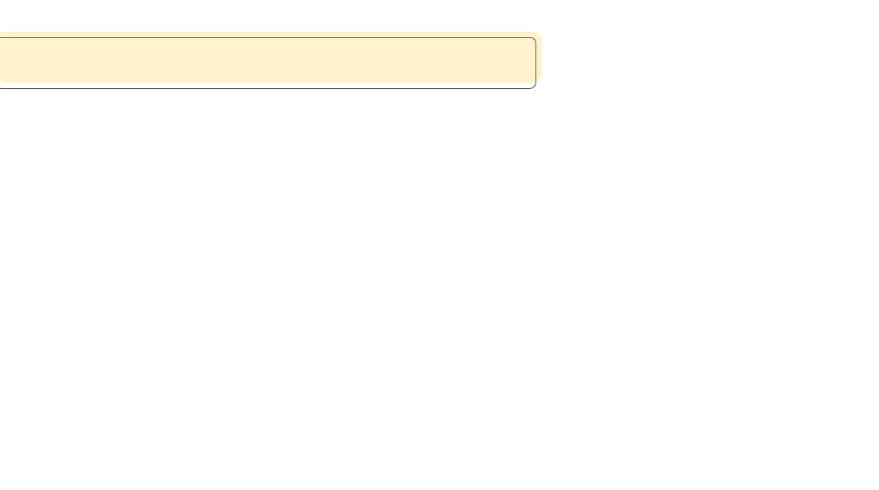
1
2
3
Rumusan Masalah
Bagaimanakah membaca dan mengubah dokumen hukum dalam format pdf ke dalam teks yang dapat diolah oleh sistem peringkasan otomatis.
Bagaimanakah pengimplementasian metode LSA (Latent Semantic Analysis) pada peringkasan dokumen hukum.
Bagaimanakah pengujian yang dilakukan untuk mengukur akurasi peringkasan dokumen otomatis.

Slide 4
Data yang digunakan berupa dokumen hukum pembelaan kasus pada Kantor Advokat Ahmad Riyadh Umar Balhmar, Surabaya, Jawa Timur, Indonesia.
Dokumen yang diringkas berformat pdf.
Bagian yang digunakan untuk peringkasan yaitu pada pendahuluan.
Batasan Masalah
Peringkasan yang digunakan yaitu secara ekstraktif.
Sistem ini berbasis website.

Slide 5
01
02
03
Menerapkan metode latent semantic analysis pada ringkasan dokumen hukum.
.
Membaca dokumen hukum dalam format pdf.
TUJUAN
Menganalisis performasi hasil ringkasan dari metode tersebut berupa akurasi berdasarkan precision, recall dan f-measure

Slide 6
Penelitian Terdahulu
Agustinus Widiantoro | 2014 | aplikasi peringkasan dokumen berbahasa jawa secara otomatis menggunakan metode TF-IDF (Term Frequency-Inverse Document Frequency). Tingkat akurasi sebesar 64 %.
Geetha J.K. dan Deepamala N | 2015 | “Kannada text summarization using Latent Semantic Analysis” Tingkat akurasi yang didapatkan yaitu 94% dan precision sebesar 80%
Tinaliah dan Triana Elizabeth | 2018 | metode Latent Semantic Analysis dan Jaro-Winkler Distance dalam mendeteksi plagiarisme dokumen Tingkat akurasi pada penelitian tersebut menghasilkan nilai plagiat mencapai 97,14%

Slide 7
TF - IDF
metode pembobotan yang menggabungkan metode TF dan IDF.
Rumus :
tf.idf = tf * log(N/df )
Keterangan :
Tf : Jumlah term tersebut N : Total dokumen df : Jumlah dokumen yang mengandung suatu term
Notes:
Term yang dimaksud disini yaitu kata. Jadi jumlah kata pada kalimat tersebut ada berapa.
Sedangkan Dokumen itu yaitu berupa kalimat.

Slide 8
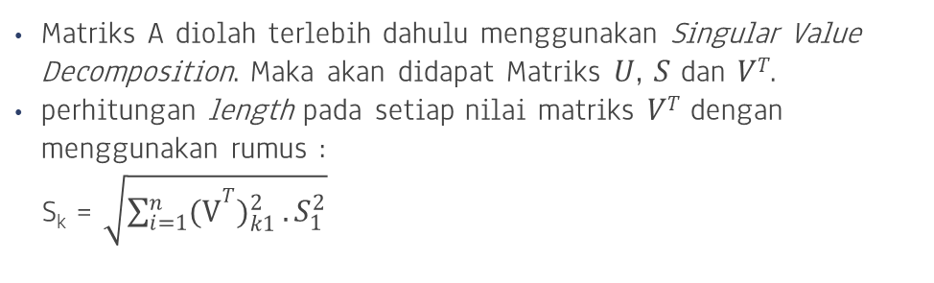
Latent Semantic Analysis
Matriks A diolah terlebih dahulu menggunakan Singular Value Decomposition. Maka akan didapat Matriks 𝑈, 𝑆 dan 𝑉^{𝑇}.
perhitungan length pada setiap nilai matriks 𝑉^{𝑇} dengan menggunakan rumus :
S_{k} = $\sqrt{\sum_{i=1}^{n}{{(V^{\text{T}})}_{k1}^{2}}. S_{1}^{2}}$
Notes:
Hasil dari length terbesar pada setiap dokumen kalimat akan dijadikan ringkasan
Kelebihan LSA : hasil ringkasan sangat baik mewakili hubungan konseptual antar-kata kalimat dan paragraph.

Slide 9
Metode Pengembangan Perangkat Lunak
Waterfall
LANGKAH 01
Requirement (Analisis Kebutuhan)
Langkah 02
Design (Perancangan dan Desain Sistem)
LANGKAH 03
Implementation (Implementasi)
LANGKAH 04
Verification (Pengujian)
LANGKAH 05
Maintenance (Pemeliharaan)
Notes:
Requirement : dijabarkan dengan usecase
Perancangan dan desain system : menggunakan activity diagram untuk alur sistemnya
Implementasi : berbasis website menggunakan php

Slide 10
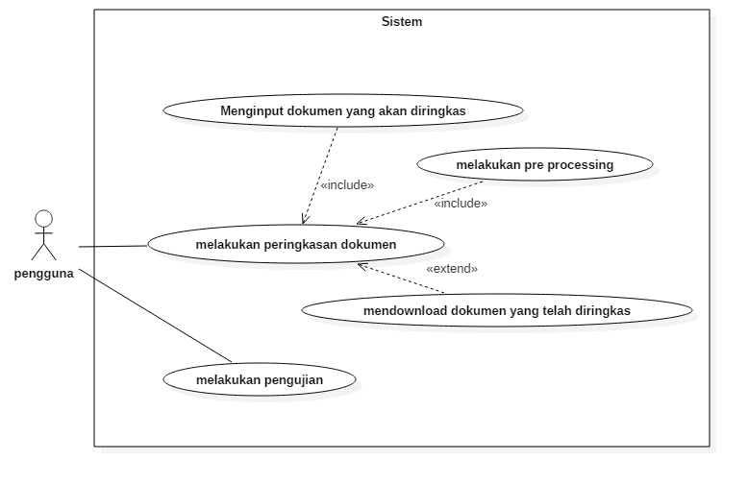
Analisis Kebutuhan (USE CASE)

Slide 11
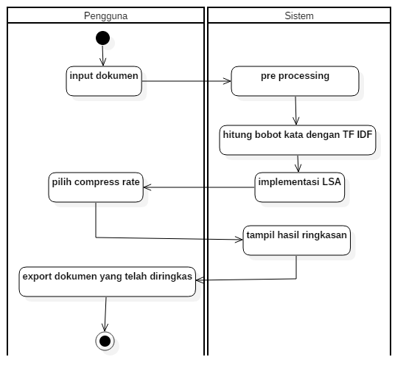
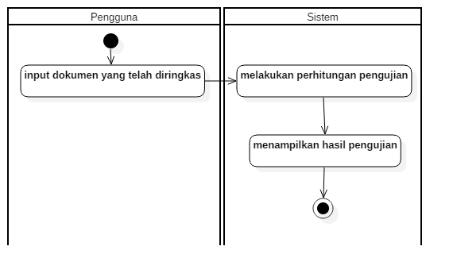
ALUR SISTEM ( ACTIVITY DIAGRAM)
1. Alur Peringkasan Dokumen
2. Alur Pengujian Ringkasan
Notes:
Pengguna menginputkan dokumen yang akan diringkas . selanjutnya system akan melakukan pre processing yang berupa segmentasi, case holding, tokenizing, stemming.
Implementasi LSA : perhitungan length antar kalimat berdasarkan nilai semantic.
Pilih compress rate berupa 15%, 30%, 50%
Setelah itu memilih skor tertinggi berdasarkan compress rate nya.
Pengujian
Yg dimaksud input dokumen yang telah diringkas ini, baik ringkasan yg dihasilkan system dan yang dihasilkan pakar.

Slide 12
Pengujian SistEM
PENGUJIAN SISTEM MENGGUNAKAN BLACK BOX
Pengujian AKURASI menggunakan PRECISION, RECALL dan F-Measure
Notes:
Pengujian yang dilakukan masing-masing unit. Apakah dapat berjalan sesuai yang diharapkan atau tidak. Setelah integrasi seluruh sistem diuji untuk mengecek setiap kegagalan maupun kesalahan.
Recall ialah kemampuan untuk mengambil peringkat teratas yang sebagian besar relevan (benar),
precision adalah berapa banyak dokumen yang berhasil diambil oleh sistem,
sedangkan untuk mengukur kualitas recall dan precision menggunakan FMeasure,
𝑃𝑟𝑒𝑐𝑖𝑠𝑖𝑜𝑛 = jumlah kalimat ringkasan system yang terdapat pada ringkasan pakar (TP) dibagi ∑ kalimat ringkasan sistem(jumlah dokumen kalimat yang dipilih oleh pakar +jumlah dokumen kalimat yang dipilih oleh sistem benar tetapi menurut pakar salah)
𝑅𝑒𝑐𝑎𝑙𝑙 = jumlah kalimat ringkasan system yang terdapat pada ringkasan pakar (TP) dibagi ∑ kalimat ringkasan pakar (jumlah dokumen kalimat yang dipilih oleh pakar + jumlah dokumen kalimat yang benar menurut pakar tetapi salah menurut sistem)
F − 𝑀𝑒𝑎𝑠𝑢𝑟𝑒 = 2∗𝑃𝑟𝑒𝑐𝑖𝑠𝑖𝑜𝑛∗𝑅𝑒𝑐𝑎𝑙𝑙 dibagi 𝑅𝑒𝑐𝑎𝑙𝑙+𝑃𝑟𝑒𝑐𝑖𝑠𝑖𝑜𝑛
ada tiga komponen yang penting yaitu True Positive (TP) adalah jumlah dokumen kalimat yang dipilih oleh pakar, False Positive (FP) merupakan jumlah dokumen kalimat yang dipilih oleh sistem benar tetapi menurut pakar salah dan False Negative (FN) adalah jumlah dokumen kalimat yang benar menurut pakar tetapi salah menurut sistem.

Slide 13
TERIMAKASIH

